Slide 1


Final Project: K-Nearest Neighbors from Scratch
Advanced ML Course - Sekolah Data Pacmann
Rahman Aziz Firmansyah
AI & ML Engineering
pacmann.io
© 2022 – Pacmann AI

Slide 2
Outline
Apa itu K-Nearest Neighbors?
Struktur Modul KNN
Algoritma KNN
KNN Classifier
KNN Regressor
Evaluasi Performa

Slide 3
Apa itu K-Nearest Neighbors (KNN)?
Notes:
Transisi antar outline

Slide 4
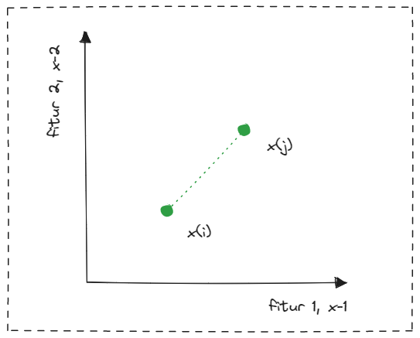
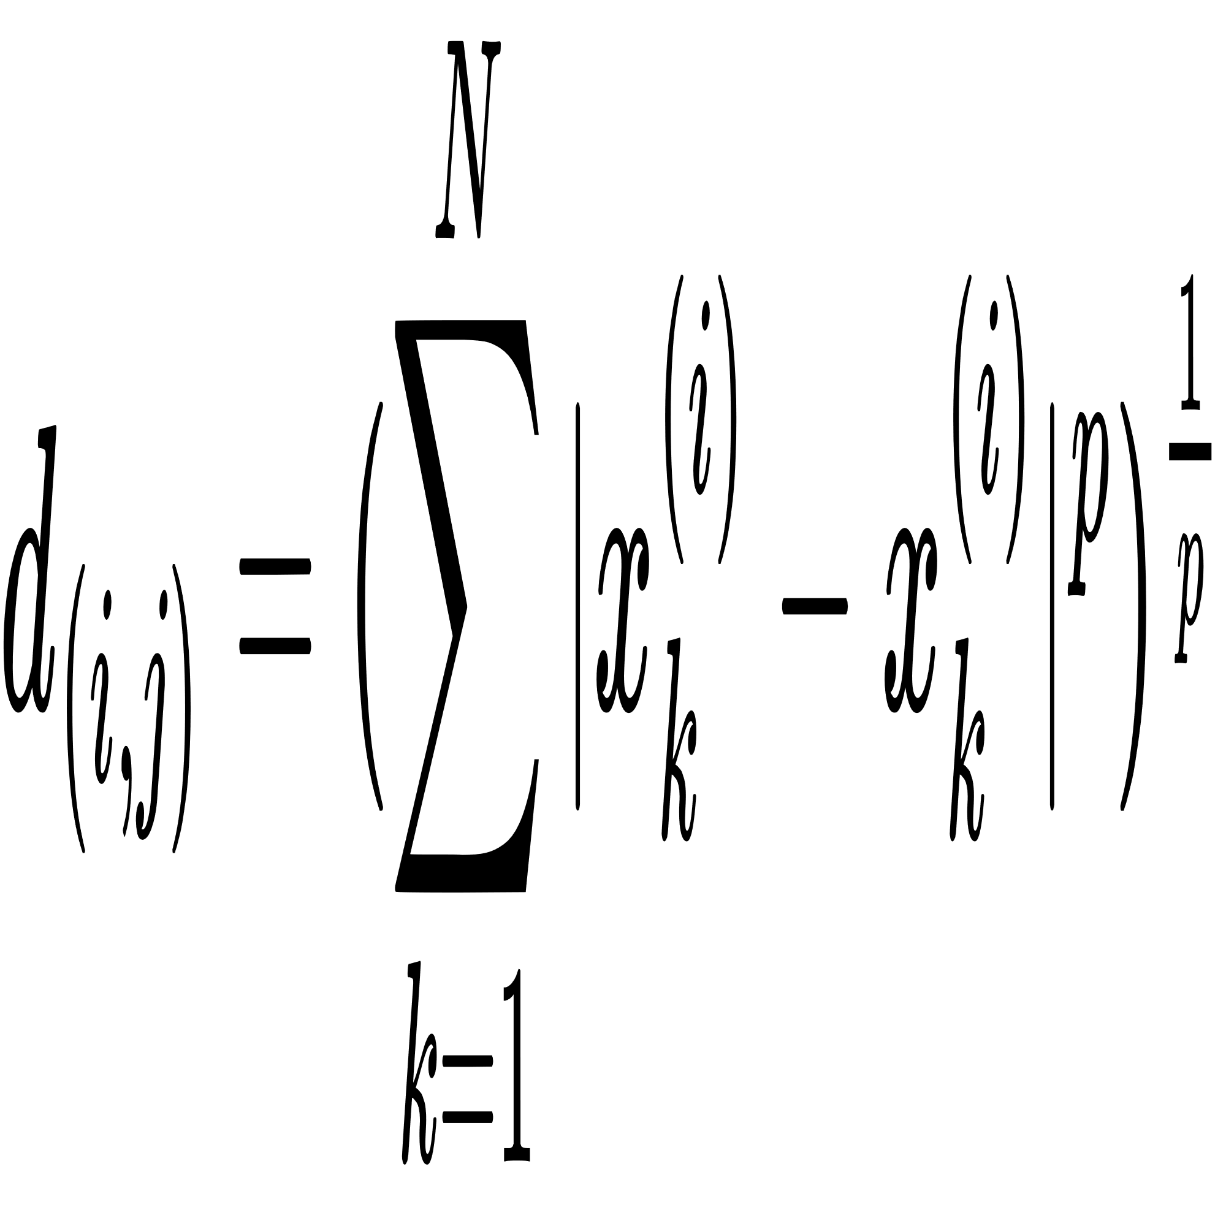
Apa itu KNN
KNN merupakan salah satu model unsupervised learning yang tidak menghasilkan parameter dari proses pemodelannya (nonparametrik). KNN bekerja berdasarkan perhitungan jarak.

Slide 5
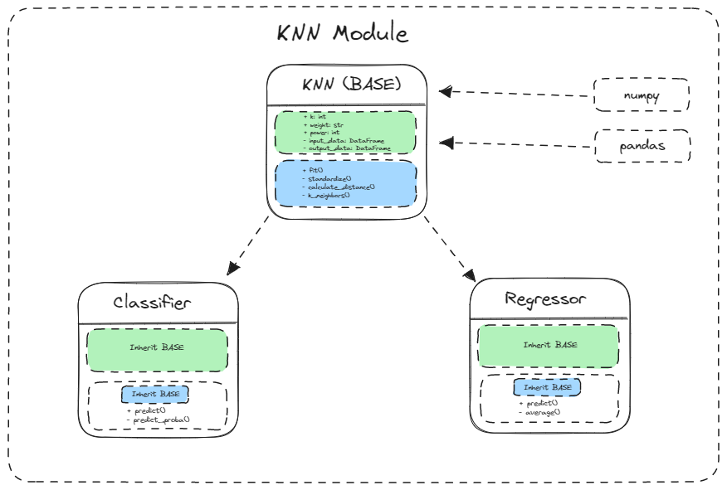
Struktur Modul

Slide 6
Descriptive Statistics Analysis
Notes:
Transisi antar outline

Slide 7
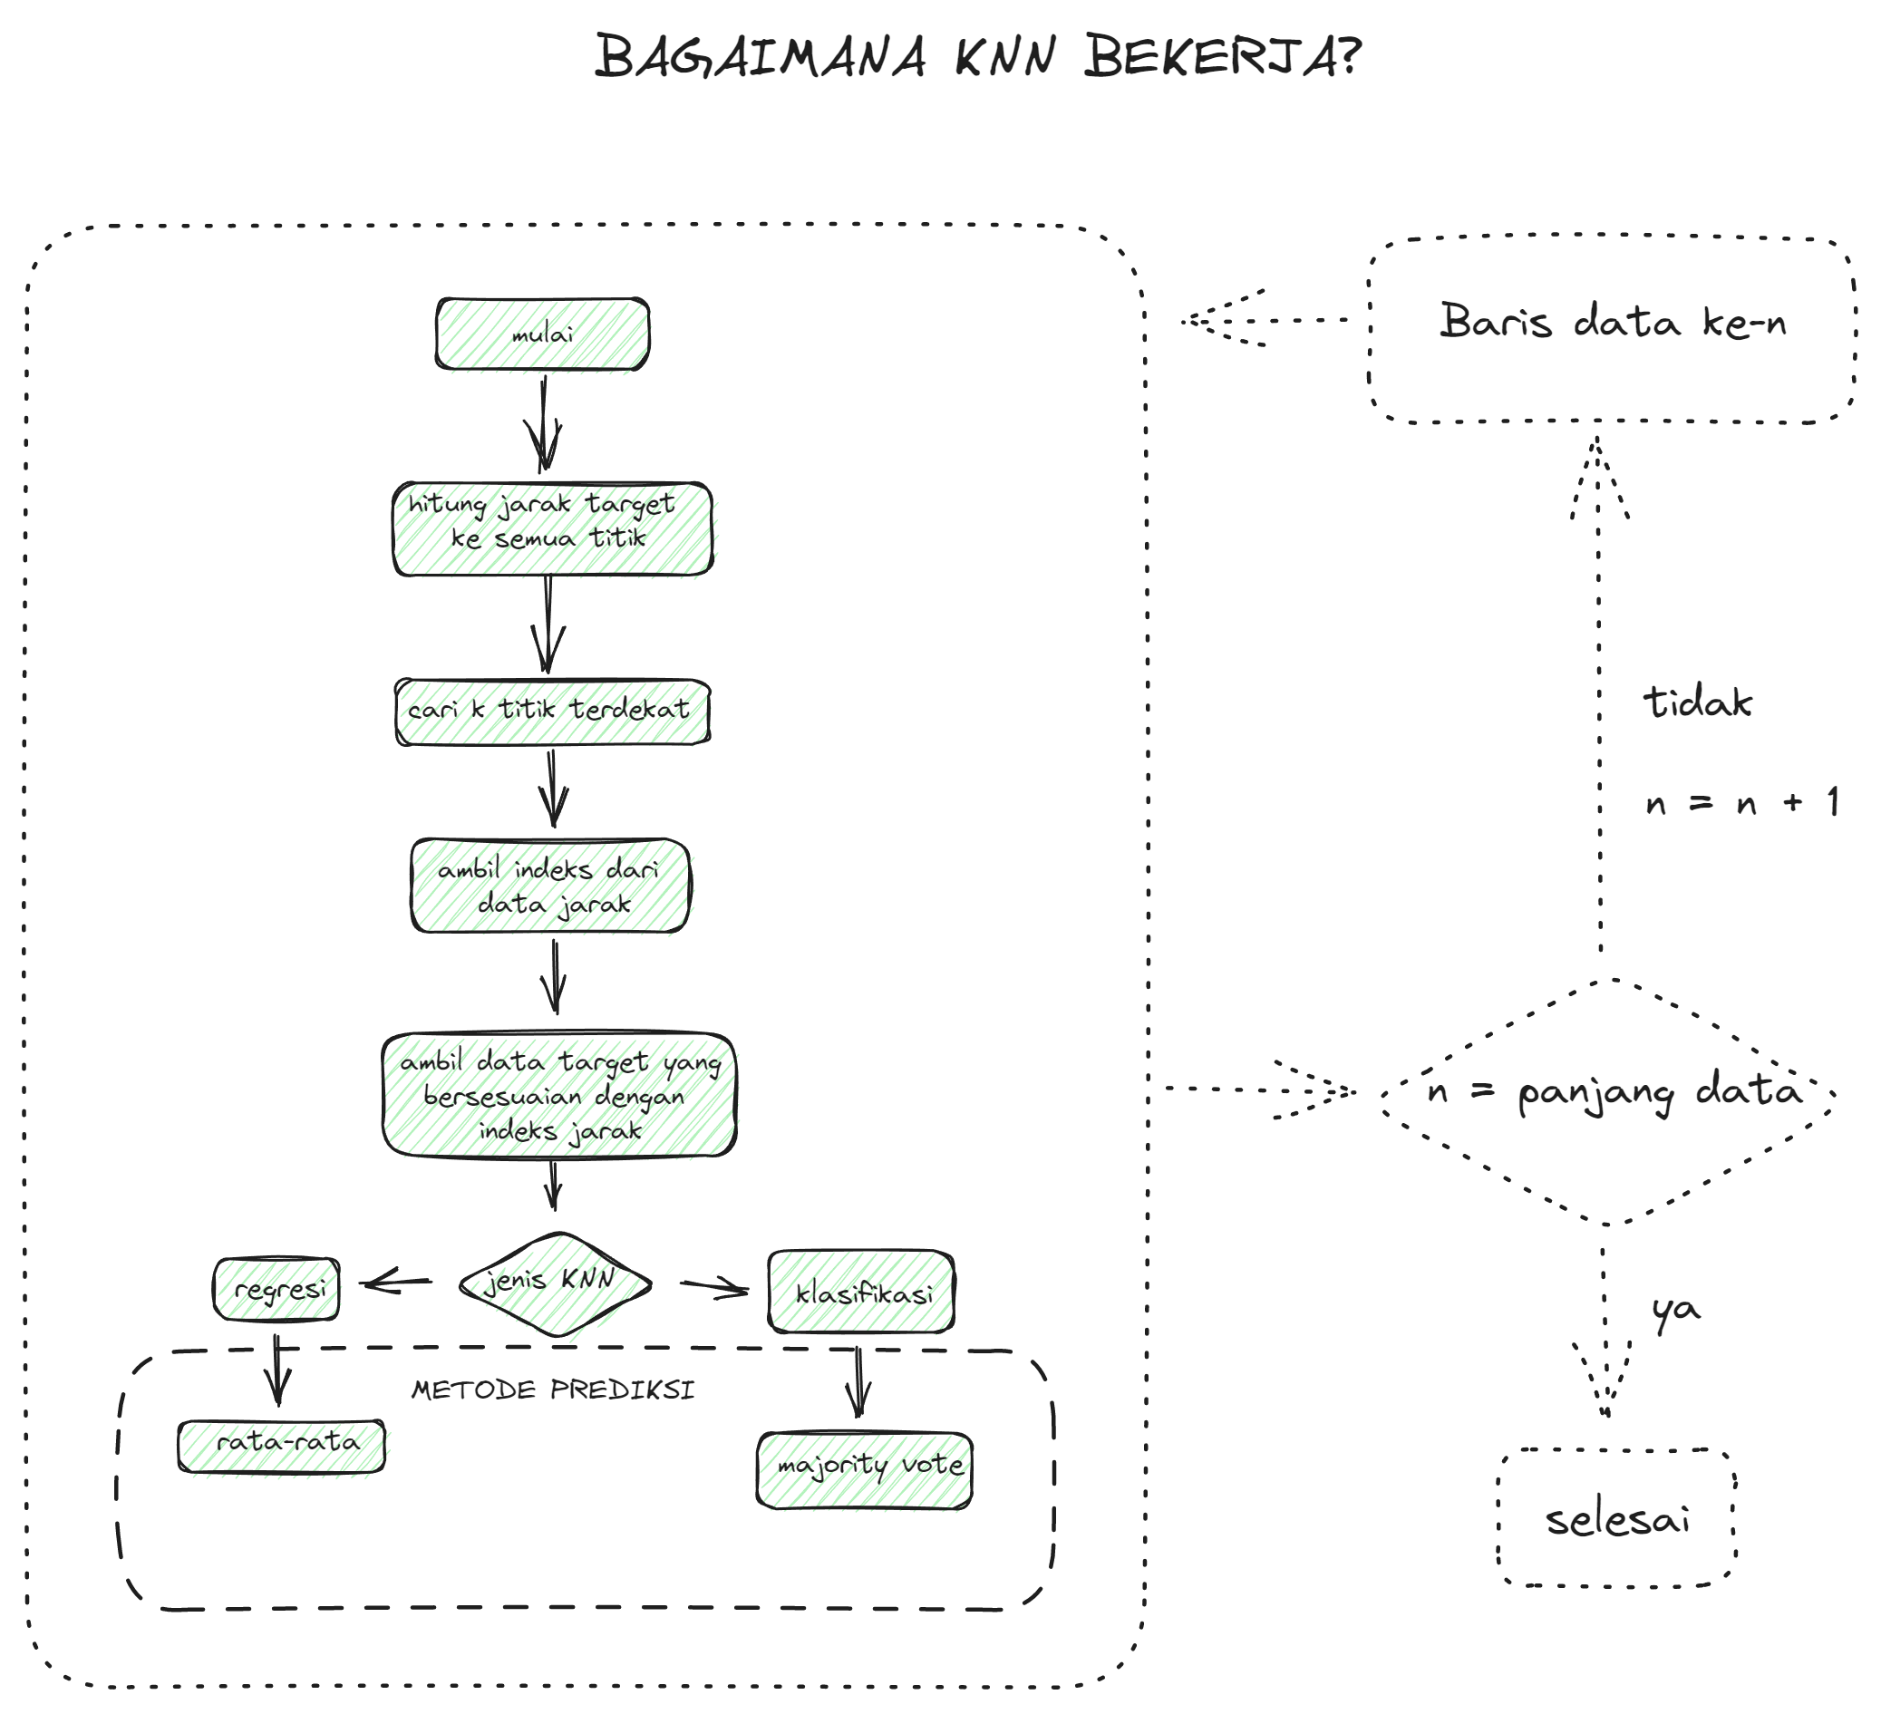
Algoritma KNN

Slide 8
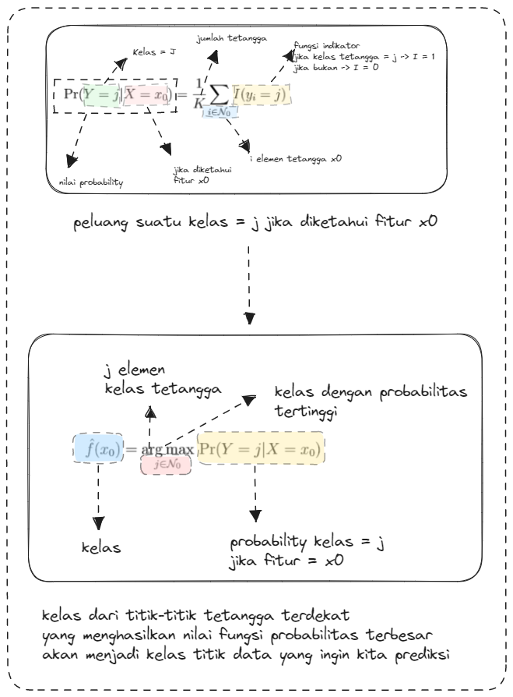
KNN Classifier

Slide 9
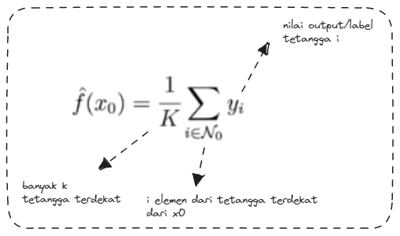
KNN Regressor

Slide 10
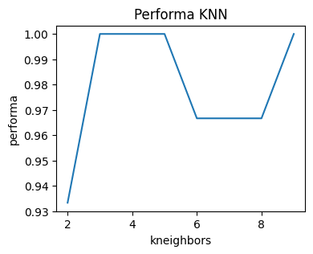
Evaluasi Performa
Dataset: Iris
Variasi hyperparameter: k-neighbor

Slide 11
Reference
Chan, Stanley. Introduction to Probability for Data Science. 2021

